Slide 1
Современная литература
как фактор формирования
национальной культурной
идентичности обучающихся
Мосунова Людмила Александровна, профессор ФГБОУ ВО «Вятский
государственный университет», доктор психологических наук
Окунева Светлана Александровна, доцент КОГОАУ ДПО «ИРО Кировской
области, кандидат педагогических наук

Slide 2
ЦЕЛЬ
повышение воспитательного потенциала общеобразовательных организаций основного общего и среднего общего образования
задача 1:
сохранение и укрепление традиционных российских духовно-нравственных ценностей
задача 2:
поиск путей и средств формирования национальной культурной идентичности подрастающего поколения

Slide 3
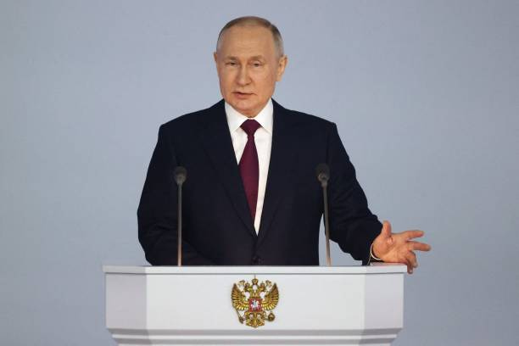
СОЦИАЛЬНО-ЗНАЧИМЫЕ ЦЕННОСТИ
Указ Президента РФ от 2 июля 2021 г. № 400 «О Стратегии национальной безопасности Российской Федерации», где к традиционным российским духовно-нравственным ценностям относятся «жизнь, достоинство, права и свободы человека, патриотизм, гражданственность, служение Отечеству и ответственность за его судьбу, высокие нравственные идеалы, крепкая семья, созидательный труд, приоритет духовного над материальным, гуманизм, милосердие, справедливость, коллективизм, взаимопомощь и взаимоуважение, историческая память и преемственность поколений, единство народов России» (IV, ст. 91)

Slide 4
ПРОБЛЕМА
цифровая эпоха породила «кризис чтения»
визуализация культуры обусловила процесс превращения населения России из «нации читателей» в «нацию зрителей»
книга практически ушла из сферы эстетических потребностей молодёжи
одной из причин отторжения современных детей от великих произведений литературы является их «непонятность»
недоступность литературной классики для юных умов определяется невозможностью представить мир, где нет интернета, смартфонов, социальных сетей

Slide 5
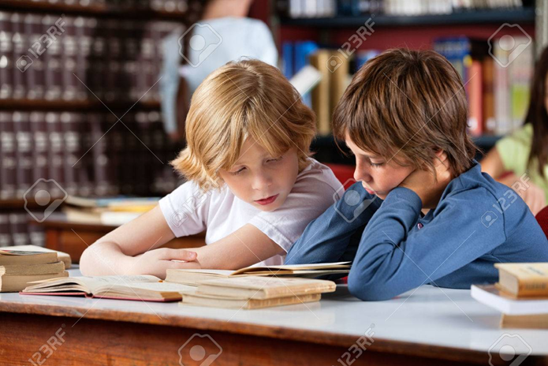
ГИПОТЕЗА
хорошая современная литература может дополнить и обогатить представления учеников о «вечных» проблемах, поднимаемых классическими произведениями, вызвать неподдельный интерес к ним и помочь увидеть культурную преемственность
эмпирическое исследование может раскрыть потенциал современной детско-юношеской литературы в формировании национальной культурной идентичности поколения XXI века

Slide 6
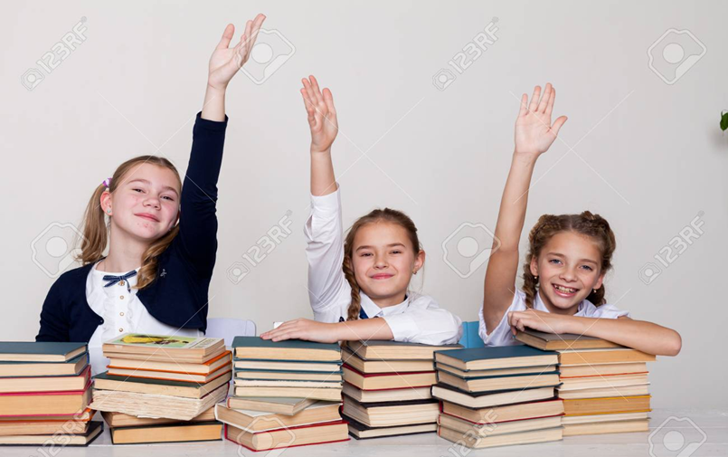
ТРАДИЦИИ РОССИЙСКОЙ ШКОЛЫ
почётное место изучения литературы как искусства слова;
отличие от европейских стран: литература не изучается, это скорее чтение, нужна для общего развития, не так востребована, как экономика, точные науки, право, язык;
актуальны в ситуации подъёма национального самосознания;
способствуют идентичности человека, связанной с ощущением принадлежностью к определённому этносу или нации

Slide 7
ЦЕЛЬ
найти пути и средства привлечения современной детской книги для сохранения традиционных российских ценностей через «проживание» на уроке литературы произведений о сегодняшнем дне

Slide 8
ВЫВОДЫ
Обнаружена бесспорная связь современной детско-юношеской литературы с ценностями, характеризующими национальную культурную идентичность
Практически все традиционные российские ценности, названные в Указе Президента, были обнаружены в рекомендованных произведениях
Это не означает, что в каждой книге отразился весь спектр духовно-нравственного мира человека, живущего в России, но в совокупности чтение данных книг рождает соответствующий опыт переживания

Slide 9
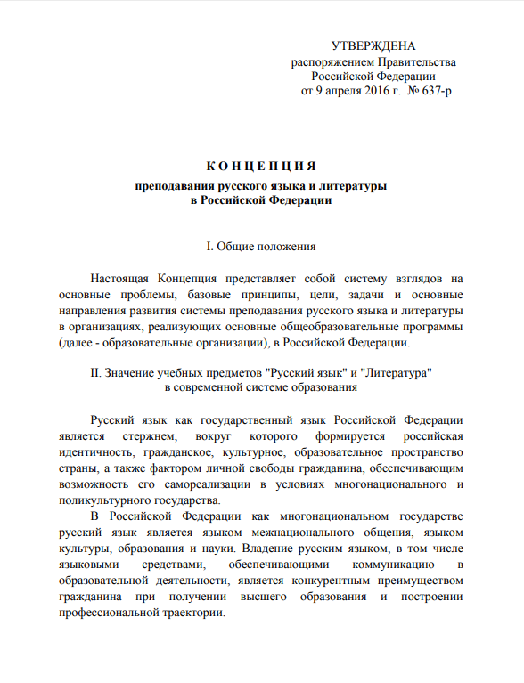
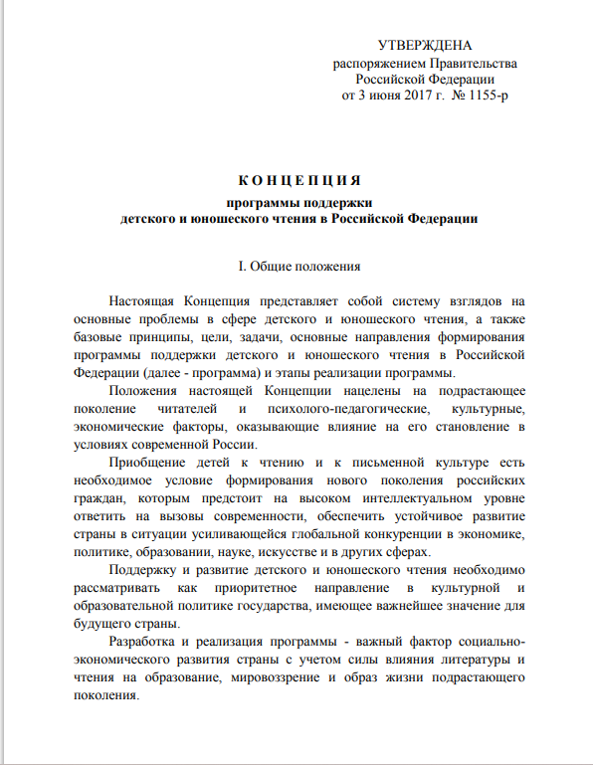
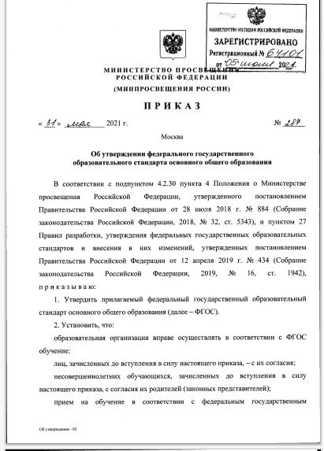
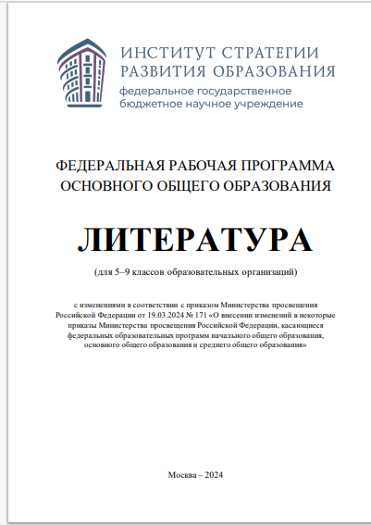
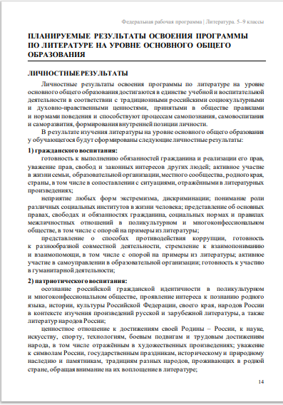
Творческая лаборатория
«Современная детско-юношеская литература как фактор формирования
национальной культурной идентичности обучающихся»
Научный руководитель: Мосунова Людмила Александровна

Slide 10
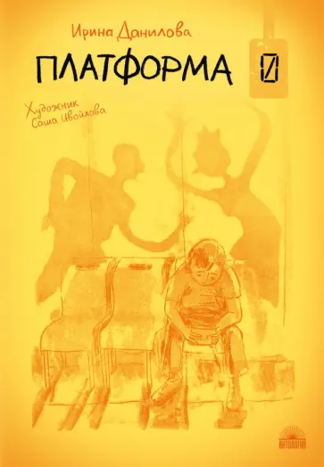
РЕКОМЕНДАТЕЛЬНЫЙ СПИСОК КНИГ

Slide 11
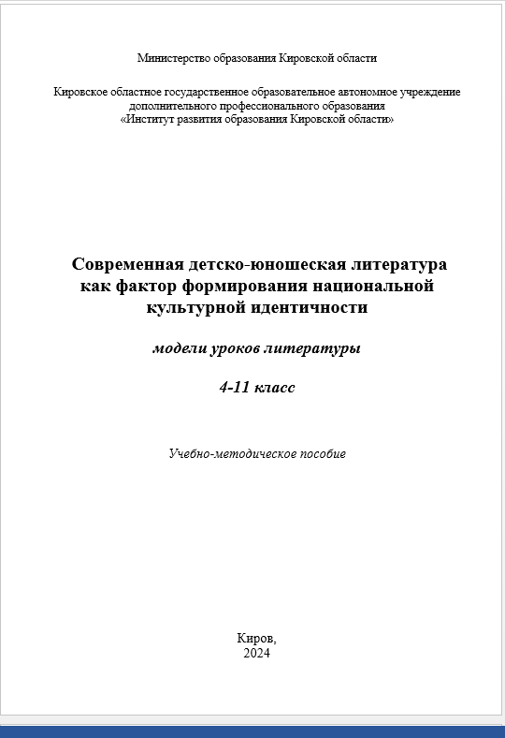
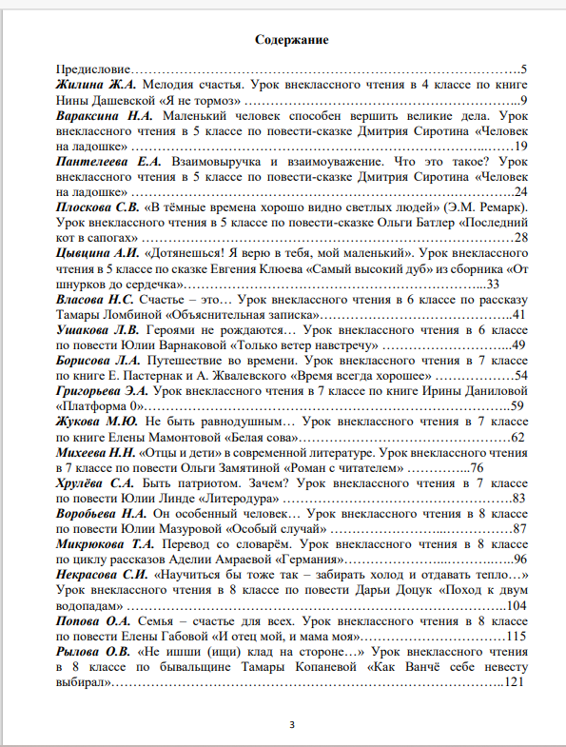
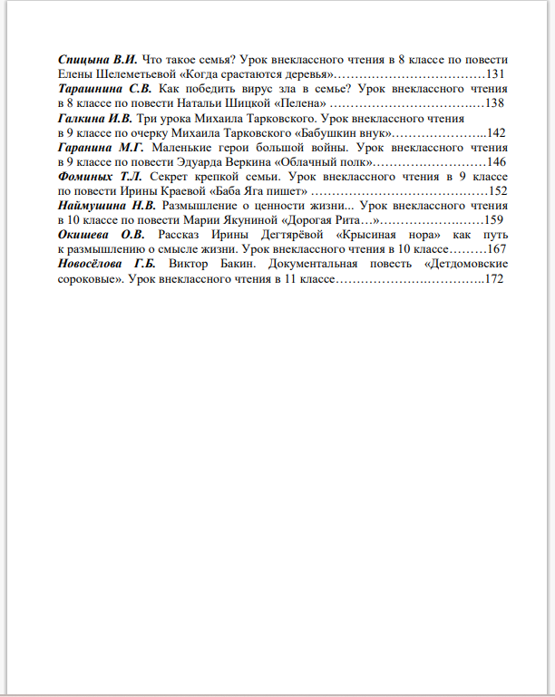
МОДЕЛИ УРОКОВ
https://kirovipk.ru/wp-content/uploads/2024/11/sbornik-laboratorii.pdf

Slide 12
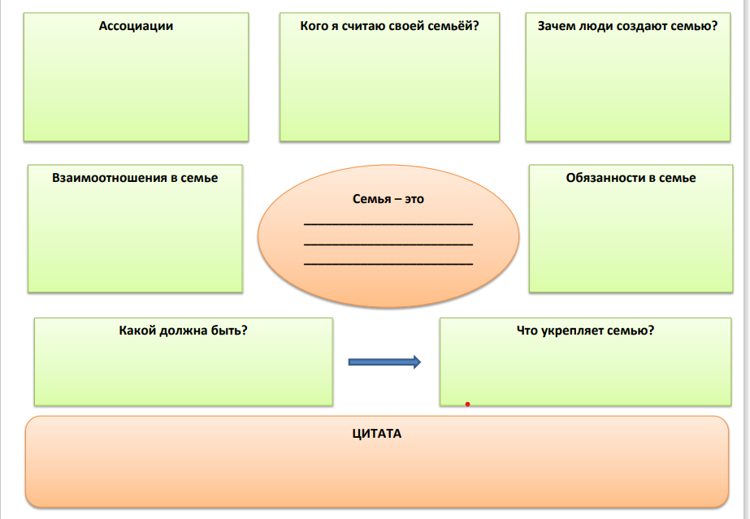
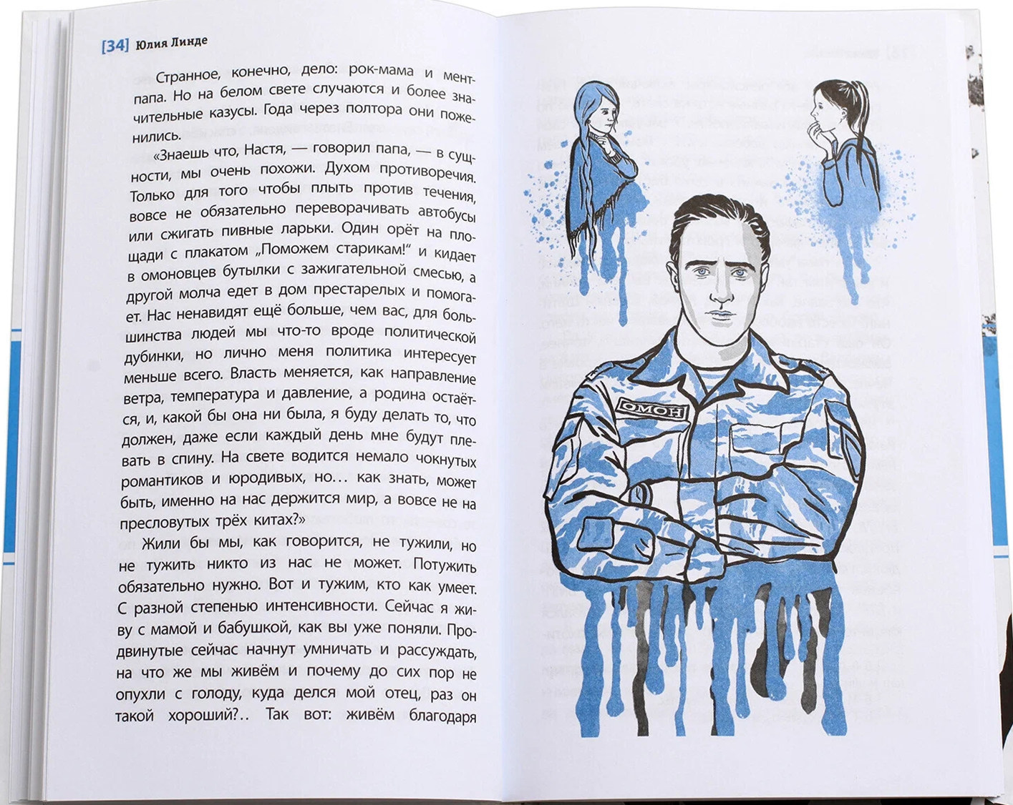
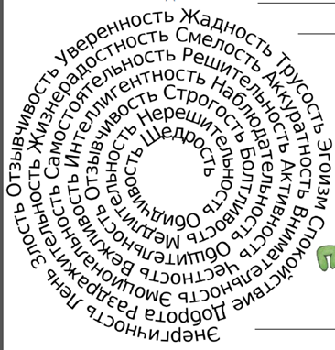
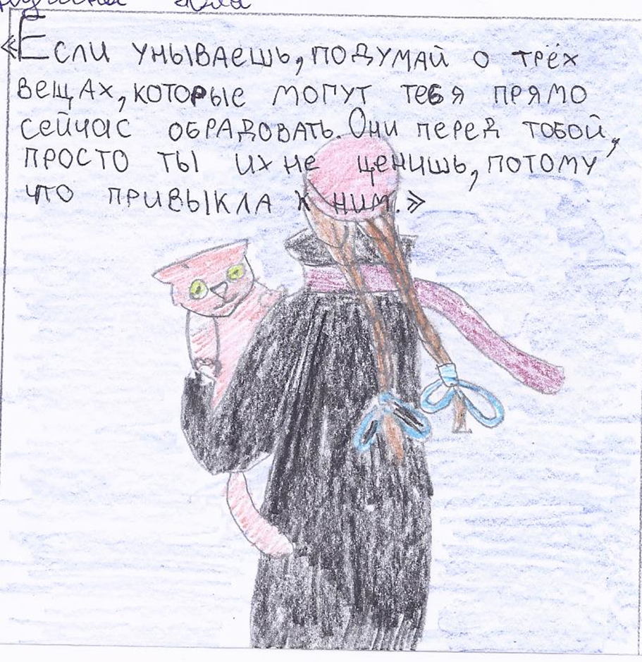
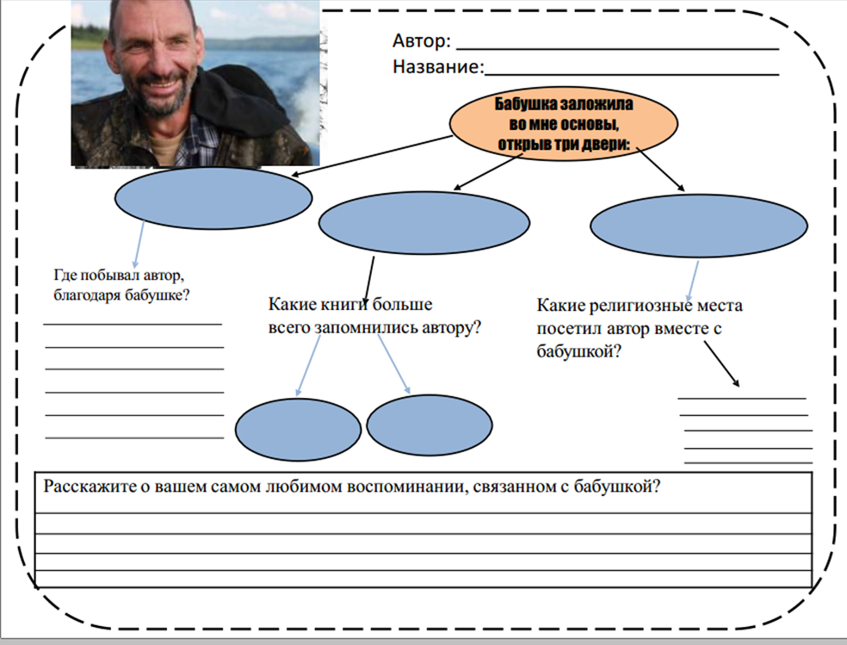

Slide 13
НАУЧНО-МЕТОДИЧЕСКАЯ РАБОТА
Формирование представления о роли преемственности поколений в становлении национально-культурной идентичности (на примере повести Андрея Жвалевского и Евгении Пастернак «Время всегда хорошее»)
Семья как главная ценность современного человека (на примере повести Н. Шицкой «Пелена»)

Slide 14
НАУЧНО-МЕТОДИЧЕСКАЯ РАБОТА
Формирование чувства любви к искусству на примере книги Нины Дашевской «Я не тормоз»
Возрождение исторической памяти как основы преемственности поколений на примере повести Ирины Даниловой «Платформа 0» и др.

Slide 15
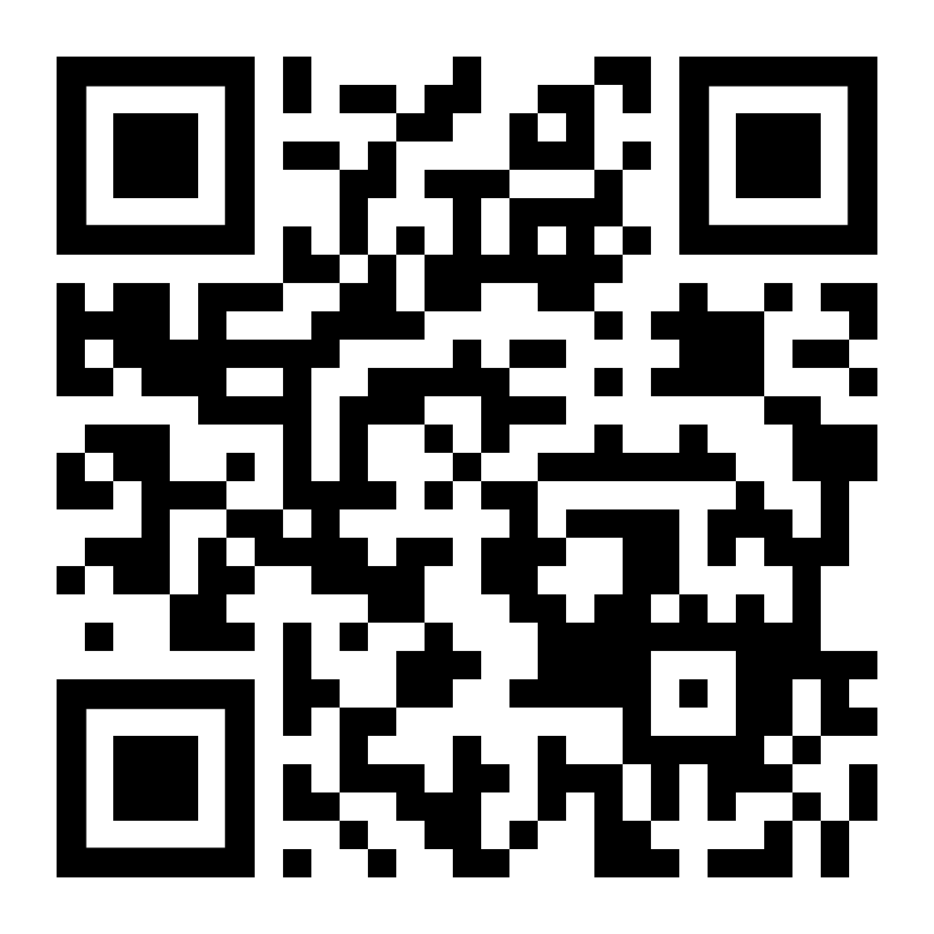
СПАСИБО ЗА ВНИМАНИЕ!

